Slide 1

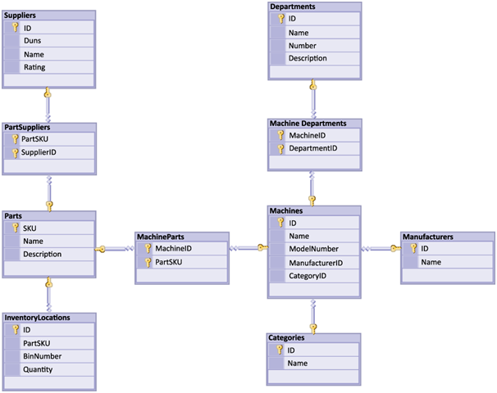


Ограничения (Constraints)
Бази Данни
Учителски екип
Обучение за ИТ кариера
https://it-kariera.mon.bg/e-learning/

Slide 2
Ограничения
Върху данните
2

Slide 3
Ограничения
Ограниченията задават правила за данните в дадена таблица
Ето примери за често срещани ограничения:
NOT NULL – не позволява в клетка да седи празна стойност
UNIQUE – гарантира, че всички данни в колоната са различни
PRIMARY KEY – комбинация от NOT NULL и UNIQUE
Уникално идентифицира всеки запис в таблицата
FOREIGN KEY – уникално идентифицира запис от друга таблица

Slide 4
Ограничения (2)
Ограниченията задават правила за данните в дадена таблица
Ето примери за често срещани ограничения:
CHECK – Гарантира, че всички данни в колоната удовлетворят дадено условие
DEFAULT – Задава стойност по подразбиране за колоната, когато не е зададена такава при вмъкване на записа
INDEX – Използва се, за да се създава и извлича информация от таблицата много бързо

Slide 5
NOT NULL
По подразбиране колоните могат да имат празна (NULL) стойност. За да се забрани това се налага NOT NULL ограничение
Ограничението се добавя при създаване или чрез ALTER TABLE
CREATE TABLE Persons(
PersonID int NOT NULL,
FirstName varchar(255) NOT NULL,
LastName varchar(255) NOT NULL,
Age int
);

Slide 6
UNIQUE
Гарантира уникалност на всички данни в колоната
Ограничението се добавя при създаване или чрез ALTER TABLE
CREATE TABLE Persons(
PersonID int NOT NULL,
FirstName varchar(255) NOT NULL,
LastName varchar(255) NOT NULL,
Age int,
UNIQUE(ID)
);

Slide 7
PRIMARY KEY (1)
Първичният (основен) ключ идентифицира уникнално запис в таблицата
Създаване на първичен ключ на базата на една колона:
CREATE TABLE Persons(
PersonID int NOT NULL,
FirstName varchar(255) NOT NULL,
LastName varchar(255) NOT NULL,
Age int,
PRIMARY KEY(PersonID)
);

Slide 8
PRIMARY KEY (2)
Създаване на първичен ключ на базата на две или повече колони и именуване на ограничението:
CREATE TABLE Persons(
PersonID int NOT NULL,
FirstName varchar(255) NOT NULL,
LastName varchar(255) NOT NULL,
Age int,
CONSTRAINT PK_Person PRIMARY KEY(PersonID, LastName)
);

Slide 9
FOREIGN KEY
Външният ключ се използва за свързване на две таблици. Външният ключ е колона/и, която сочи към първичния ключ в друга таблица.
CREATE TABLE Orders(
OrderID int NOT NULL,
OrderNumber int NOT NULL,
PersonID int,
PRIMARY KEY(OrderID),
FOREIGN KEY(PersonID) REFERENCES Persons(PersonID)
);

Slide 10
CHECK
CHECK ограничението се използва за допускане на стойности в колоната, които отговарят само на дадено условие
CREATE TABLE Persons(
PersonID int NOT NULL,
FirstName varchar(255) NOT NULL,
LastName varchar(255) NOT NULL,
Age int,
CHECK (Age >= 18)
);

Slide 11
CHECK (2)
CHECK ограничението може да се наложи и за няколко колони:
CREATE TABLE Persons(
PersonID int NOT NULL,
FirstName varchar(255) NOT NULL,
LastName varchar(255) NOT NULL,
Age int,
City varchar(255),
CONSTRAINT CHK_Person CHECK (Age >= 18 AND City='Burgas')
);

Slide 12
DEFAULT
DEFAULT ограничението предоставя стойност по подразбиране за колона:
CREATE TABLE Persons(
PersonID int NOT NULL,
FirstName varchar(255) NOT NULL,
LastName varchar(255) NOT NULL,
Age int,
City varchar(255) DEFAULT 'Plovdiv'
);

Slide 13
INDEX
INDEX ограничението създава индекси. Индексите могат да се използват, за да се повиши скоростта на извличане на данни:
Създавайте индекси само за често претърсвани колони. Обновяването на таблица с индекси, отнема повече време отколкото за същата таблица без индекси, понеже индексите също имат нужда от обновяване.
CREATE INDEX idx_lastname ON Persons (LastName);

Slide 14
Auto Increment
Auto Increment генерира ново число всеки път, когато се добави нов запис. Auto Increment се използва към първичния ключ:
CREATE TABLE Persons(
PersonID int NOT NULL AUTO_INCREMENT,
FirstName varchar(255) NOT NULL,
LastName varchar(255) NOT NULL,
Age int,
PRIMARY KEY(PersonID)
);

Slide 15
Ограничения (Constraints)
https://it-kariera.mon.bg/e-learning/

Slide 16




Министерство на образованието и науката (МОН)
Настоящият курс (презентации, примери, задачи, упражнения и др.) е разработен за нуждите на Национална програма "Обучение за ИТ кариера" на МОН за подготовка по професия "Приложен програмист"
Курсът е базиран на учебно съдържание и методика, предоставени от фондация "Софтуерен университет" и се разпространява под свободен лиценз CC-BY-NC-SA

